Slide 1


Slide 2

Rólam
Tanulmányok
Debreceni Egyetem Informatikai Kar Programtervező Informatikus BSc/MSc
Számítási modellek, kriptográfia.
2014-2019
Debreceni Egyetem Informatika Tudományok DI
Reverzibilis számítási modellek.
2019-2020

Slide 3


Rólam
Munkahelyek
EPAM Systems Junior Software Engineer
Szállodaipari backend. | Java.
2017-2018
NLV8 / Perfinal Software Engineer
Banki alkalmazások backendje. | Node.js, C, Rust.
2019-

Slide 4


Még egy dolog, indulás elott…

Slide 5

Mit fejleszt a Perfinal?
Core Banking Platform
Nagymennyiségű tranzakció valós idejű kezelése.
Valósidejű AML és Anti-Fraud ellenőrzések.
Contactless bankolási megoldás.
Kulcsrakész (turnkey) platform.

Slide 6
Milyen kihívásokkal kell megküzdenünk?
Funkcionális követelmények
Megfelelés szabályozásoknak/ajánlásoknak (pl. open banking).
Számos eltérő adatforrás integrációja (pl. AML/KYC kapcsán).

Slide 7


Milyen kihívásokkal kell megküzdenünk?
Funkcionális követelmények
Megfelelés szabályozásoknak/ajánlásoknak (pl. open banking).
Számos eltérő adatforrás integrációja (pl. AML/KYC kapcsán).
Nemfunkcionális követelmények
Magas komplexitású folyamatok – alacsony elvárt válaszidő.
Folyamatos rendelkezésre állás.

Slide 8
A feladat
Követelmények
A platformot ki szeretnénk egészíteni egy olyan komponenssel, mely:
adatintenzív,
folyamatos rendelkezésre állású,
nagyon alacsony válaszidővel bír.

Slide 9
A feladat
Válaszaink
A követelmények kielégítéséhez egy olyan rendszert kezdtünk el felvázolni, mely:
elosztott működésű,
perzisztens és in-memory komponensekkel bír,
kihasználja a multi-core környezetet,
commodity hardware-en fut.

Slide 10
Kerüloutak
Avagy, natív sebesség új nyelvek, ökoszisztémák bevezetése nélkül.

Slide 11



Kerüloutak
Avagy, natív sebesség új nyelvek, ökoszisztémák bevezetése nélkül.
JavaScript
Java
Ruby
(NectarJS)

Slide 12


Slide 13
Az Elhatározás Óceánja
Bevezetni egy új könyvtárat, keretrendszert, szolgáltatást (XaaS) hatalmas kockázat.

Slide 14
Az Elhatározás Óceánja
Bevezetni egy új könyvtárat, keretrendszert, szolgáltatást (XaaS) hatalmas kockázat.
De mekkora kockázat új nyelvet bevezetni?

Slide 15
Az Elhatározás Óceánja
Bevezetni egy új könyvtárat, keretrendszert, szolgáltatást (XaaS) hatalmas kockázat.
De mekkora kockázat új nyelvet bevezetni?
Pont ezért kell egy óceánon átkelni hozzá.

Slide 16


Slide 17



Rust
Fearless concurrency.
Nincs memory leak, nincs segfault.
Tokio és kiváló async.
Steve Klabnik, Yoshua Wuyts, David Tolnay.
„Rewrite it in Rust.”
Háború a fordítóval.
Viszonylag fiatal, kiforratlan itt-ott.

Slide 18

Go
Egyszerű, könnyen tanulható nyelv.
Goroutine-ok és channelek.
Rengeteg népszerű eszköz készült Go-ban.
Rob Pike.
Nincsenek generikusok.
Go v1, v2 -> Python v2, v3?

Slide 19

C, C++
Végtelen mennyiségű cikk, forrás.
Végtelen mennyiségű könyvtár.
Ennél lentebb már nem igazán lehet menni.
Teljes kontroll, teljes sebesség ígérete.
Alvilági függőségkezelés.
Riasztó tooling, toolchain.
C: bizonyos tekintetben túl egyszerű.
C++: felfoghatatlanul bonyolult.

Slide 20


Fordító Feri
„Aki a kódodat darabokra szedi.”
it needs to satisfy a `'static` lifetime requirement
cannot borrow as immutable because it is also borrowed as mutable
cannot find value in this scope
non-defining opaque type use in defining scope
use of moved value

Slide 21
Fordító Feri
„Aki a kezedet vezeti.”
Kontextus (nem csak sor-oszlop).
note:, help:
--explain
Error Index.
Forward compatibility.

Slide 22
Kontextus
$ cargo build
error[E0382]: use of moved value: `context`
--> project\src\main.rs:21:28
|
18 | let body = context.read_body();
| ----------------- `context` moved due to this method call
...
21 | let headers = context.headers();
| ^^^^^^^ value used here after move
|
note: this function consumes the receiver `self` by taking ownership of it,
which moves `context`
error: aborting due to previous error
Some errors have detailed explanations: E0382
For more information about an error, try `rustc --explain E0382`.

Slide 23
Error Code
$ cargo build
error[E0382]: use of moved value: `context`
--> project\src\main.rs:21:28
|
18 | let body = context.read_body();
| ----------------- `context` moved due to this method call
...
21 | let headers = context.headers();
| ^^^^^^^ value used here after move
|
note: this function consumes the receiver `self` by taking ownership of it,
which moves `context`
error: aborting due to previous error
Some errors have detailed explanations: E0382
For more information about an error, try `rustc --explain E0382`.

Slide 24
note:, help:
$ cargo build
error[E0382]: use of moved value: `context`
--> project\src\main.rs:21:28
|
18 | let body = context.read_body();
| ----------------- `context` moved due to this method call
...
21 | let headers = context.headers();
| ^^^^^^^ value used here after move
|
note: this function consumes the receiver `self` by taking ownership of it,
which moves `context`
error: aborting due to previous error
Some errors have detailed explanations: E0382
For more information about an error, try `rustc --explain E0382`.

Slide 25
Explain
$ cargo build
error[E0382]: use of moved value: `context`
--> project\src\main.rs:21:28
|
18 | let body = context.read_body();
| ----------------- `context` moved due to this method call
...
21 | let headers = context.headers();
| ^^^^^^^ value used here after move
|
note: this function consumes the receiver `self` by taking ownership of it,
which moves `context`
error: aborting due to previous error
Some errors have detailed explanations: E0382
For more information about an error, try `rustc --explain E0382`.

Slide 26
Explain
$ rustc --explain E0382
A variable was used after its contents have been moved elsewhere. Erroneous code example: ``` struct MyStruct { s: u32 } fn main() { let mut x = MyStruct{ s: 5u32 }; let y = x; x.s = 6; println!("{}", x.s); } ``` Since `MyStruct` is a type that is not marked `Copy`, the data gets moved out of `x` when we set `y`. This is fundamental to Rust's ownership system: outside of workarounds like `Rc`, a value cannot be owned by more than one variable. Sometimes we don't need to move the value. Using a reference, we can let another function borrow the value without changing its ownership. In the example below, we don't actually have to move our string to `calculate_length`, we can give it a reference to it with `&` instead.

Slide 27
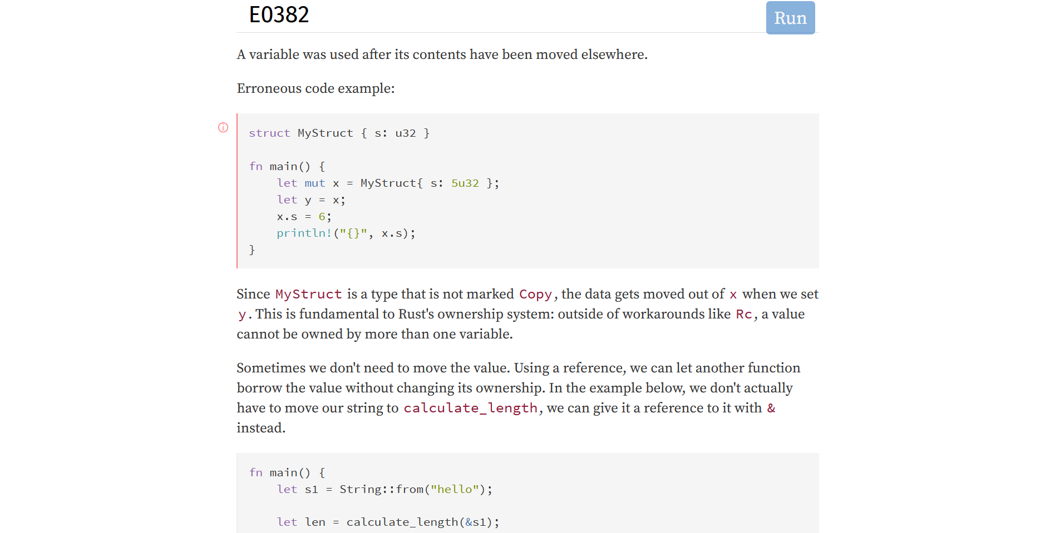
Error Index
https://doc.rust-lang.org/error-index.html#E0382

Slide 28
Forward Compatibility
$ cargo build
error[E0658]: `impl Trait` in type aliases is unstable
--> balico_raft_library\src\entrypoint\mod.rs:27:27
|
27 | type LaterResult<T> = impl Future<Output=Result<T, anyhow::Error>>;
| ^^^^^^^^^^^^^^^^^^^^^^^^^^^^^^^^^^^^^^^^^
|
= note: see issue #63063 https://github.com/rust-lang/rust/issues/63063
for more information

Slide 29
Fordító Feri
„Aki a kezedet vezeti.”
Kontextus (nem csak sor-oszlop).
note:, help:
--explain
Error Index.
Forward compatibility.

Slide 30

Clippy
Konfigurálható linter.
Hibát vagy figyelmeztetést ad, ha
logikai hibás kódot talál,
olyan megoldást észlel, mely nem hatékony,
olyan megoldást lát, melynél van egyszerűbb,
stb.
$ rustup component add clippy

Slide 31

Fmt
Konfigurálható kódformázó.
Alapesetben biztosítja, hogy a kódunk megfeleljen a Rust Style Guide-nak.
$ rustup component add rustfmt

Slide 32

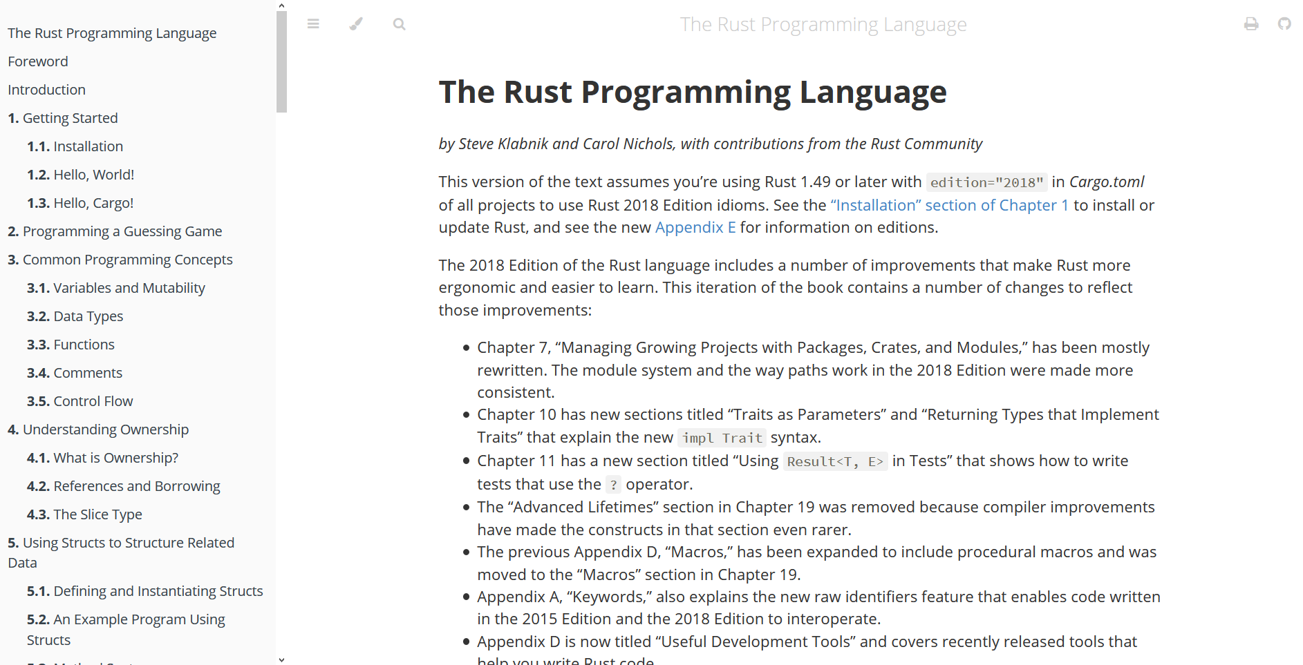
The Book

Slide 33
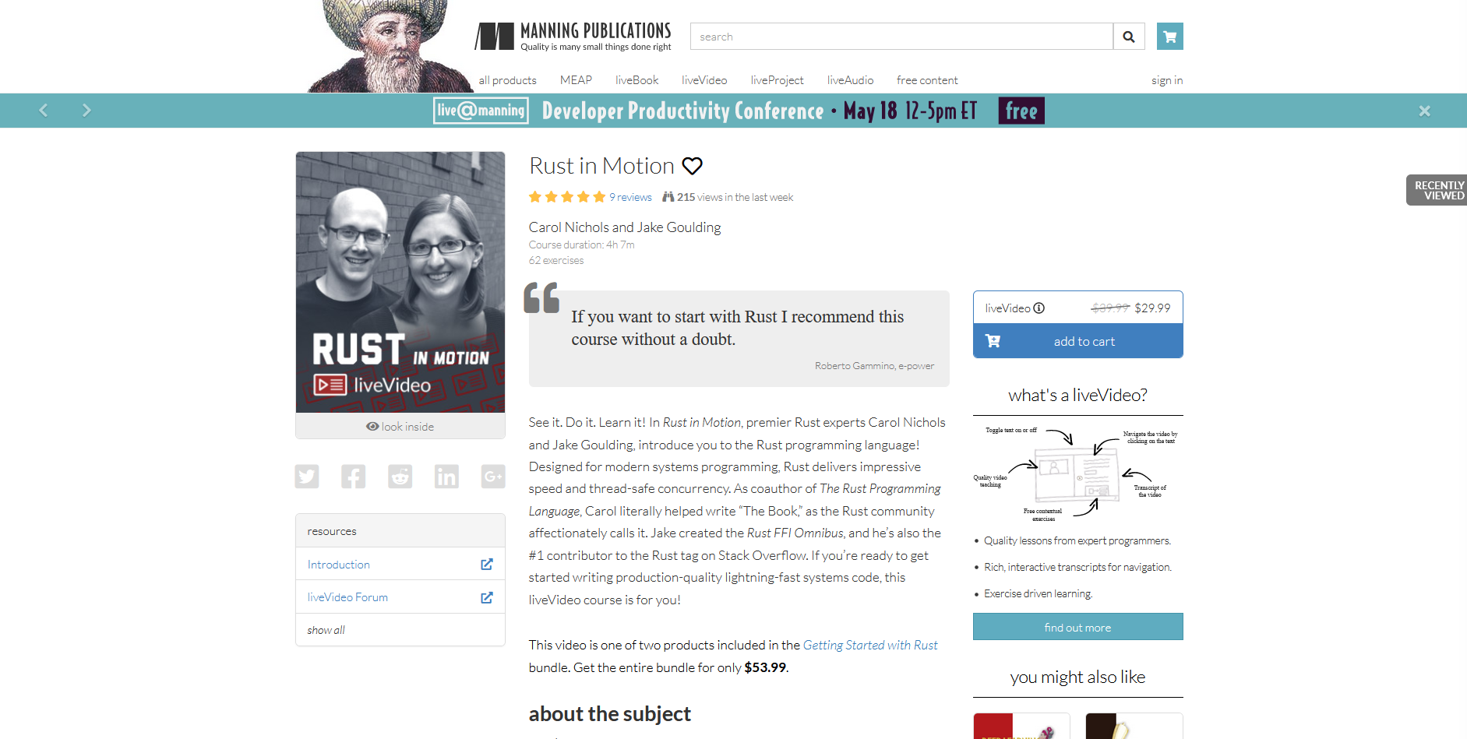
The Book
Rust in Motion

Slide 34

The Book
Rust in Motion
LogRocket Blog

Slide 35
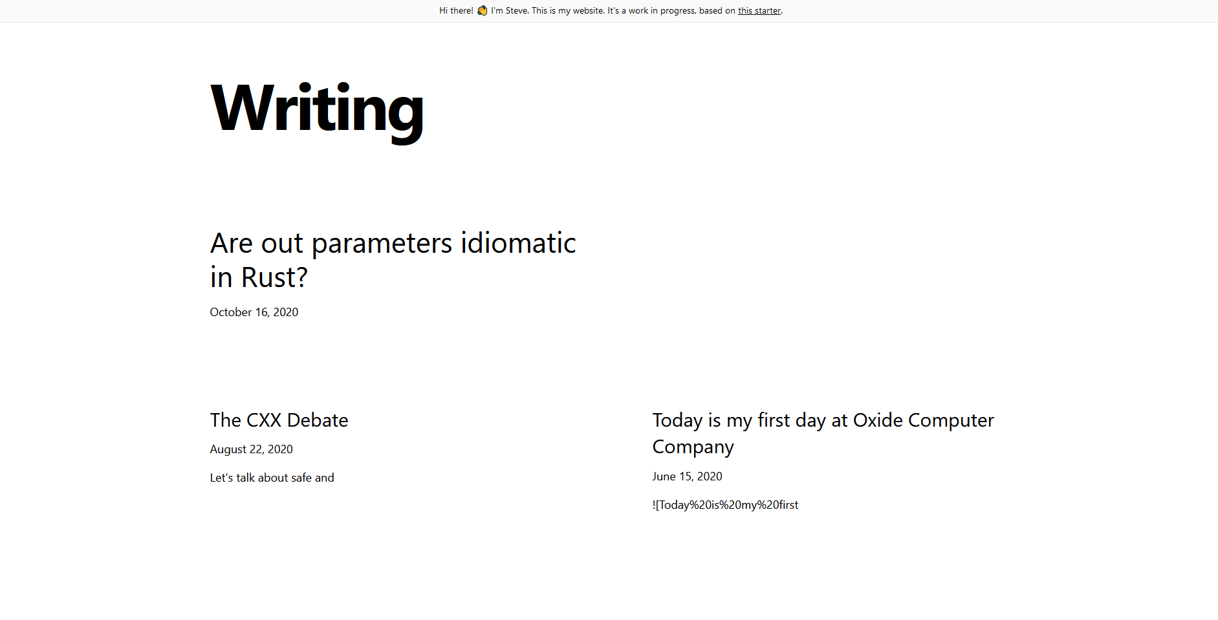
The Book
Rust in Motion
LogRocket Blog
Steve Klabnik

Slide 36
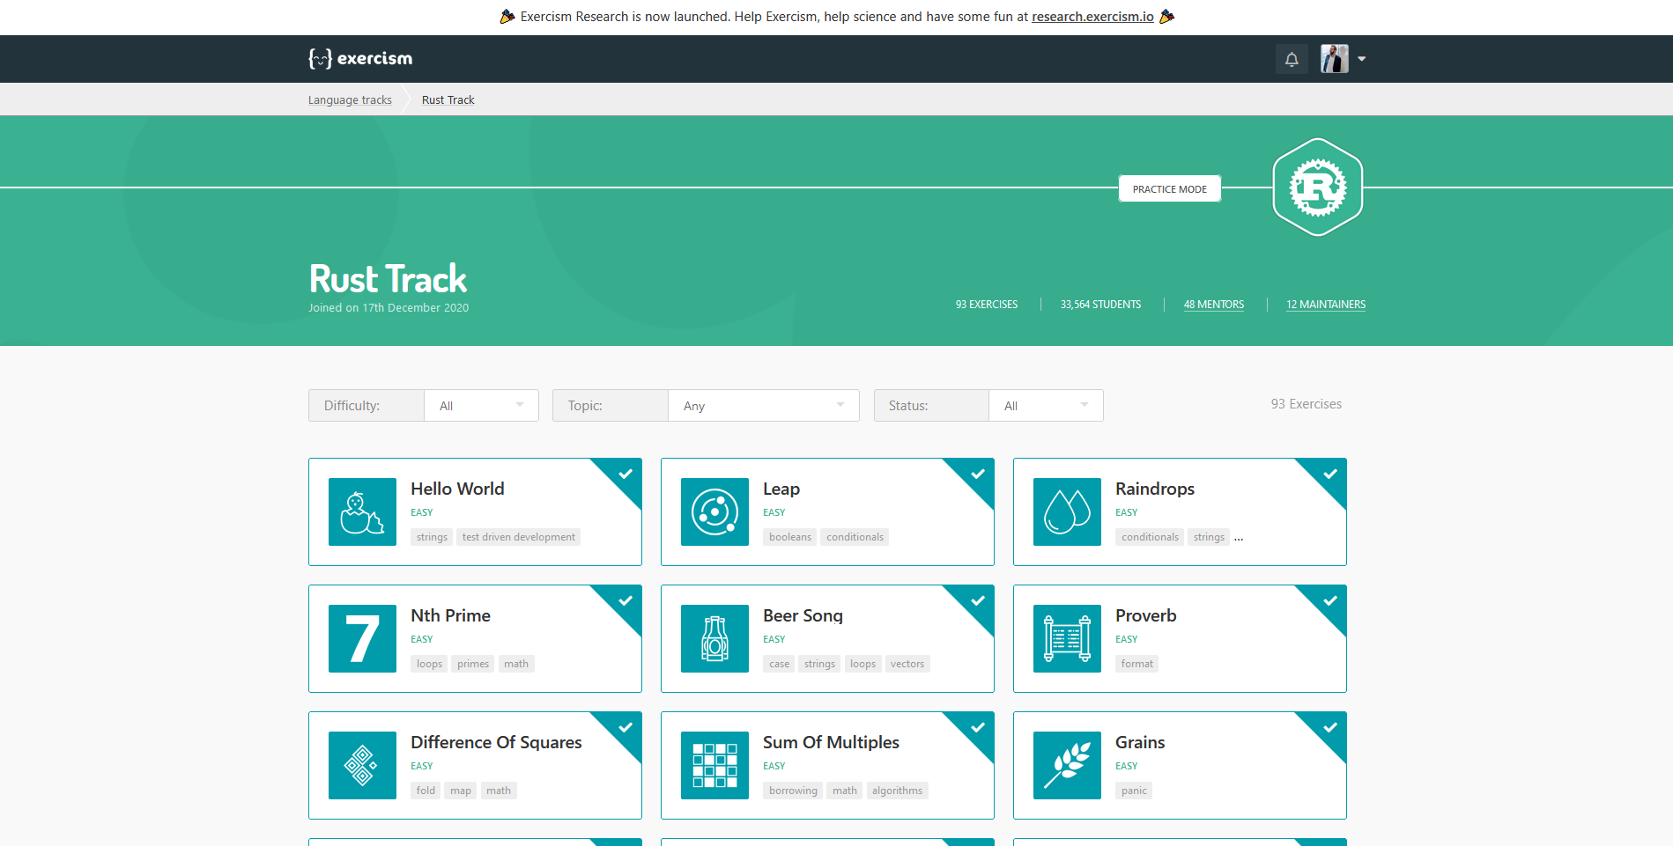
The Book
Rust in Motion
LogRocket Blog
Steve Klabnik
Exercism

Slide 37
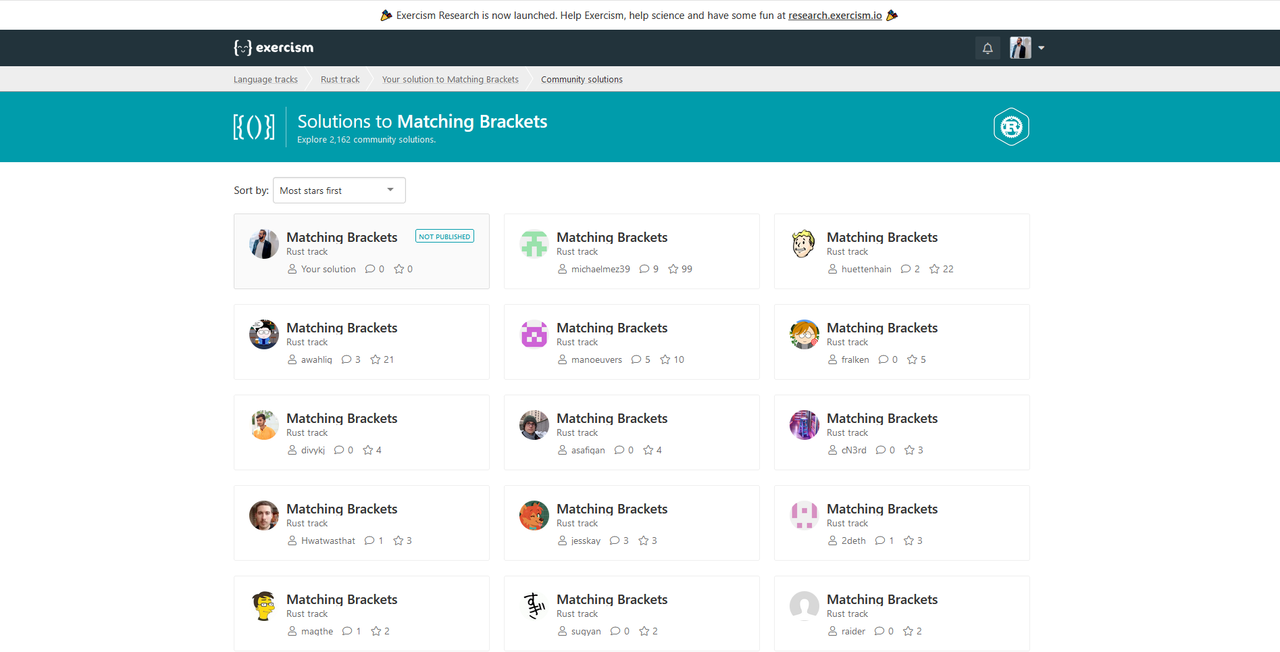
The Book
Rust in Motion
LogRocket Blog
Steve Klabnik
Exercism

Slide 38
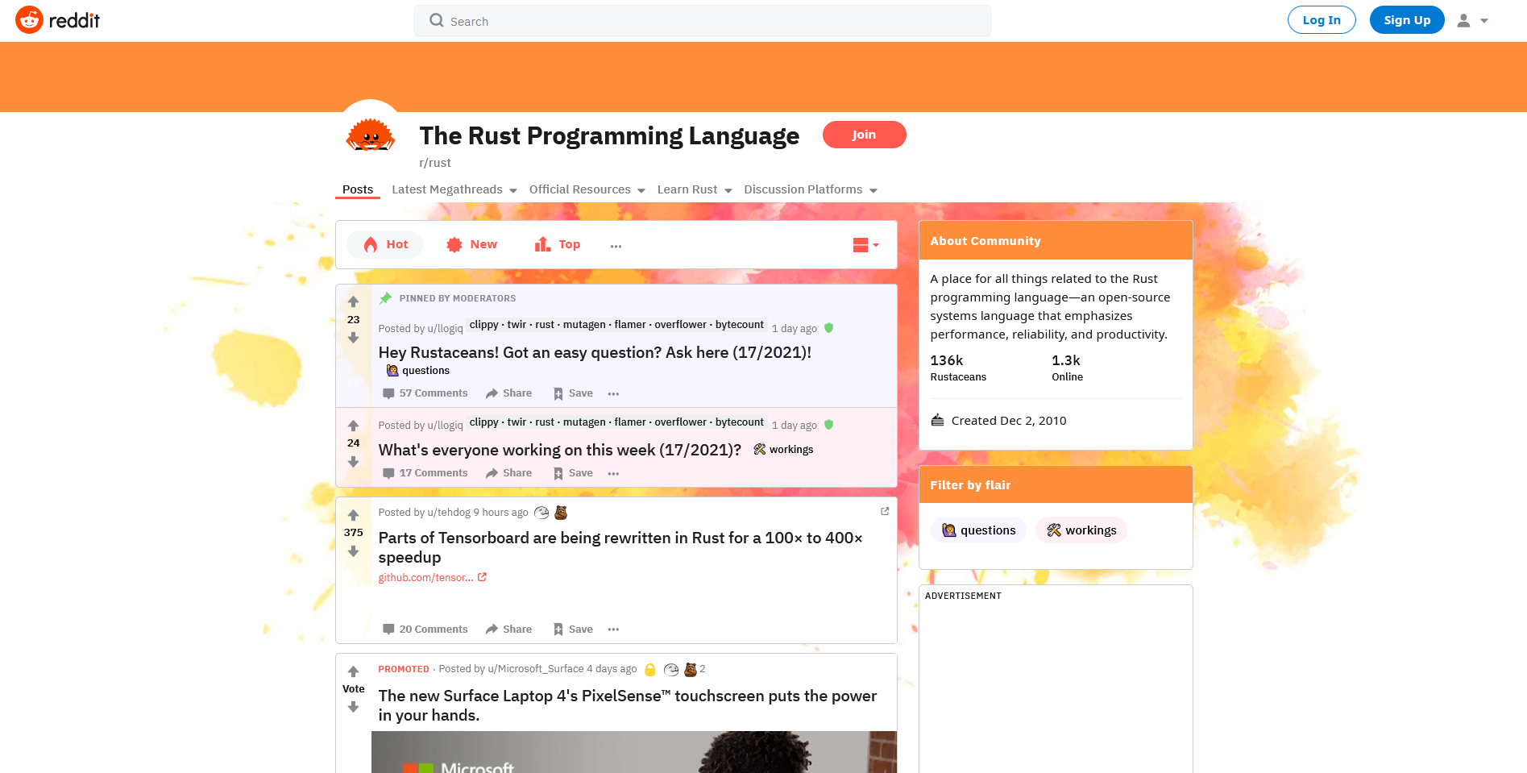
The Book
Rust in Motion
LogRocket Blog
Steve Klabnik
Exercism
reddit/r/rust

Slide 39
Kalandra fel!

Slide 40


Slide 41
Ownership
Mindenki valakié.

Slide 42
Ownership
Mindenki valakié.
Mindenki pontosan egyvalakié.

Slide 43
Ownership
Mindenki valakié.
Mindenki pontosan egyvalakié.
Ha megszűnik a valakim, megszűnök én is.

Slide 44
Ownership
ownership-01.rs
ownership-02.rs
ownership-03.rs

Slide 45
Hogyan oszthatok meg értékeket?

Slide 46


Slide 47
Borrow
Két testvér: Mutable és Immutable.

Slide 48
Borrow
Két testvér: Mutable és Immutable.
Utálják egymást.

Slide 49
Borrow
Két testvér: Mutable és Immutable.
Utálják egymást.
Emiatt egyszerre csak az egyiket használhatjuk.

Slide 50
Borrow
Két testvér: Mutable és Immutable.
Utálják egymást.
Emiatt egyszerre csak az egyiket használhatjuk.
Sőt, míg Immutable-t bármennyiszer, Mutable-t egyszerre csak egyszer.

Slide 51
Borrow
borrow-01.rs
borrow-02.rs
borrow-03.rs
borrow-04.rs

Slide 52
Hogyan oszthatok meg módosítható értékeket?

Slide 53
Interior Mutability
Immutable borrow mögé rejtjük a módosítást.

Slide 54
Interior Mutability
Immutable borrow mögé rejtjük a módosítást.
Így több „mutable” borrow lehet ugyanarra.

Slide 55
Interior Mutability
Immutable borrow mögé rejtjük a módosítást.
Így több „mutable” borrow lehet ugyanarra.
Compile time borrow checkből runtime check lesz.

Slide 56
Interior Mutability
interior-mutability-01.rs
interior-mutability-02.rs

Slide 57
Egy másik út a megosztásra:
Shared Ownership

Slide 58
Lifetime
Ismétlés
Mindenki valakié.
Ha megszűnik a valakim, megszűnök én is.

Slide 59
Lifetime
Mindenki valakié.
Ha megszűnik a valakim, megszűnök én is.
Csak addig lehet kölcsönadni, míg meg nem szűnök.

Slide 60
Lifetime
lifetime-01.rs
lifetime-02.rs

Slide 61
Shared Ownership
Ismétlés
Mindenki pontosan egyvalakié.
Viszont a módosíthatóságot is meg lehetett kerülni…

Slide 62
Shared Ownership
Mindenki pontosan egyvalakié.
Viszont a módosíthatóságot is meg lehetett kerülni…
Rejtsük el a tulajdonviszonyt egy megosztható típus mögé!

Slide 63
Shared Ownership
shared-ownership-01.rs

Slide 64
Shared Ownership
+
Mutability
shared-ownership-mutability-01.rs

Slide 65
Negatívumok
Eszméletlen mennyiségű fordítási hiba.
Ezeket az IDE nem is jeleníti meg mindig.
Rejtsük el a tulajdonviszonyt egy megosztható típus mögé!

Slide 66
Negatívumok
Eszméletlen mennyiségű fordítási hiba.
Ezeket az IDE nem is jeleníti meg mindig.
A borrow checker fals pozitívokat adhat.

Slide 67
Negatívumok
Eszméletlen mennyiségű fordítási hiba.
Ezeket az IDE nem is jeleníti meg mindig.
A borrow checker fals pozitívokat adhat.
Nagyon mély generikus egymásba ágyazások.
Arc<Mutex<Option<Vec<String>>>>

Slide 68

Most már
móka,
kacagás.

Slide 69
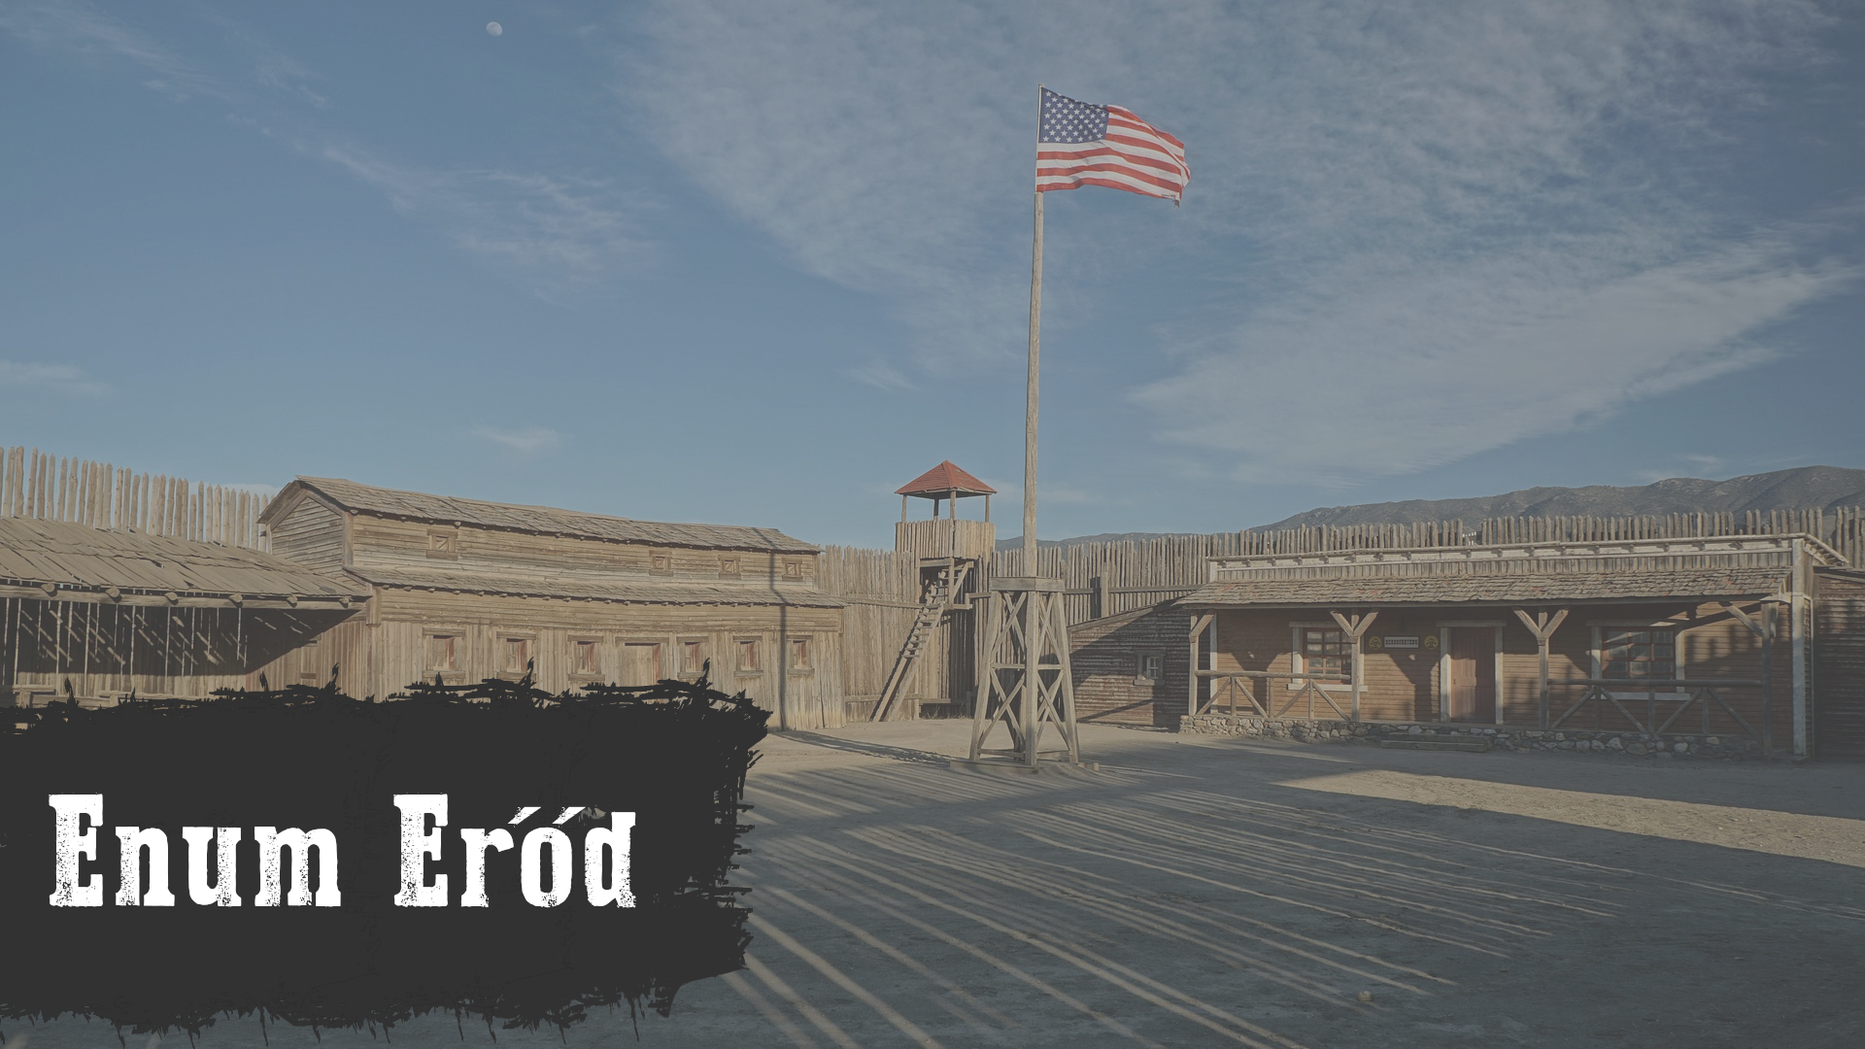

Slide 70
Enum
Sokkal kifejezőbb, mint Javaban vagy TypeScriptben.
Igazi sum type szemantikát biztosít.

Slide 71
Enum
Sokkal kifejezőbb, mint Javaban vagy TypeScriptben.
Igazi sum type szemantikát biztosít.
A nyelv ad pattern matching támogatást.

Slide 72
Enum
enum-01.rs
enum-02.rs

Slide 73


Slide 74
Trait
Olyan, mint az interfész, csak jobbak.

Slide 75
Trait
Olyan, mint az interfész, csak jobbak.
Adható default metódus-implementáció.

Slide 76
Trait
Olyan, mint az interfész, csak jobbak.
Adható default metódus-implementáció.
Előírhatók statikus metódusok.

Slide 77
Trait
Olyan, mint az interfész, csak jobbak.
Adható default metódus-implementáció.
Előírhatók statikus metódusok.
Megvalósítható trait más által definiált típusra.

Slide 78
Trait
trait-01.rs
trait-02.rs

Slide 79


Slide 80
Generikusok
Olyan paraméterek, melyekbe nem értékek, hanem típusok helyettesíthetők be.
Ezáltal típusok fölött absztrahálhatunk.
Csökkentik a kódduplikációt.

Slide 81
Generikusok
Más nyelvekben leggyakrabban konténer típusok esetén látjuk őket.
Rustban sokkal többször kerülnek szóba.

Slide 82
Generikusok
generics-01.rs

Slide 83
Mi ment félre?
Amikor érték szerint adunk át paramétert, akkor a fordítónak egzakt méretre van szüksége.

Slide 84
Mi ment félre?
Amikor érték szerint adunk át paramétert, akkor a fordítónak egzakt méretre van szüksége.
Ugyanazon trait különböző implementációi különböző mérettel rendelkezhetnek.

Slide 85
Mi ment félre?
Amikor érték szerint adunk át paramétert, akkor a fordítónak egzakt méretre van szüksége.
Ugyanazon trait különböző implementációi különböző mérettel rendelkezhetnek.
Emiatt natúr traitet nem adhatunk át érték szerint.

Slide 86
Generikusok
generics-01.rs
generics-02.rs

Slide 87
Mi volt itt jó?
A referenciák mérete mindig ismert.

Slide 88
Mi volt itt jó?
A referenciák mérete mindig ismert.
Fordítási időben ismerjük a méretet, futási időben pedig egy vtable alapján kitaláljuk, kit kell hívni.

Slide 89
Mi ezzel a baj?
Minden hívás esetén fel kell csapni a vtable-t.
Ez plusz költség minden hívás esetén.

Slide 90
Mi ezzel a baj?
Minden hívás esetén fel kell csapni a vtable-t.
Ez plusz költség minden hívás esetén.
Akkor is kell vtable, ha csak egy implementáció van.
Azaz, súlyos árat fizetünk a „code to interfaces”-ért.

Slide 91
Generikusok
generics-01.rs
generics-02.rs
generics-03.rs

Slide 92
Ez miért jobb?
Ha vtable, akkor dynamic dispatch (futási idő).
Ha generics, akkor static dispatch (fordítási idő).
Azért static dispatch, mert monomorphization.

Slide 93
Generikusok
generics-01.rs
generics-02.rs
generics-03.rs
generics-04.rs
generics-05.rs

Slide 94
Negatívumok
&dyn Trait, impl Trait, T: Trait.
Mikrodöntéseket kell hozni.

Slide 95
Negatívumok
&dyn Trait, impl Trait, T: Trait.
Mikrodöntéseket kell hozni.
impl Trait nem írható mindenhová, ahová kényelmes lenne.

Slide 96
Negatívumok
&dyn Trait, impl Trait, T: Trait.
Mikrodöntéseket kell hozni.
impl Trait nem írható mindenhová, ahová kényelmes lenne.
A generikusok eláraszthatják a kódot, ha mindenhol static dispatch-et szeretnénk.

Slide 97


Slide 98
Aszinkron programozás
Az OS szálak drágák.

Slide 99
Aszinkron programozás
Az OS szálak drágák.
Használjunk olcsó, nyelvi szintű taskokat/mikroszálakat.

Slide 100
Aszinkron programozás
Az OS szálak drágák.
Használjunk olcsó, nyelvi szintű taskokat/mikroszálakat.
Bízzuk egy runtime-ra, hogy a taskokat OS szálakon futtassa.

Slide 101
Aszinkron programozás
Az OS szálak drágák.
Használjunk olcsó, nyelvi szintű taskokat/mikroszálakat.
Bízzuk egy runtime-ra, hogy a taskokat OS szálakon futtassa.
Konkurens, de nem biztos, hogy párhuzamos.

Slide 102
Hogyan oszthatok meg értékeket taskok között?

Slide 103
Communicate
by Sharing
Share
by Communication
Többen hozzáférnek ugyanahhoz az értékhez.
Csak egyvalaki fér hozzá az értékhez.

Slide 104
Communicate
by Sharing
Share
by Communication
Többen hozzáférnek ugyanahhoz az értékhez.
Csak egyvalaki fér hozzá az értékhez.
Zárak, Mutexek védik az értéket.
A többiek channeleken interaktálnak.

Slide 105
Communicate
by Sharing
Share
by Communication
Többen hozzáférnek ugyanahhoz az értékhez.
Csak egyvalaki fér hozzá az értékhez.
Zárak, Mutexek védik az értéket.
A többiek channeleken interaktálnak.
Arc<Mutex<Value>>
mpsc::Sender<Request>

Slide 106
Async
async-01.rs
async-02.rs

Slide 107
Negatívumok
Nem lehet async trait metódusokat csinálni.
Csak a külső async_trait crate segítségével.

Slide 108
Negatívumok
Nem lehet async trait metódusokat csinálni.
Csak a külső async_trait crate segítségével.
Folyamatosan figyelni kell a lifetime-okra, ha referenciákkal dolgozunk.

Slide 109
Negatívumok
Nem lehet async trait metódusokat csinálni.
Csak a külső async_trait crate segítségével.
Folyamatosan figyelni kell a lifetime-okra, ha referenciákkal dolgozunk.
„Channel-hell”: ha mindenhol channeleket használunk, nagyon nehéz lesz kibogozni, mi történik.

Slide 110
Negatívumok
Színezési probléma.
Async metódust csak asyncből lehet hívni.
Ha valami félremegy, akkor alvilági mennyiségű hibaüzenet az eredmény.

Slide 111


Slide 112
Makró
Olyan kód, aminek a kimenete kód. Metaprogramozás!

Slide 113
Makró
Olyan kód, aminek a kimenete kód. Metaprogramozás!
Csökkenthető vele a repetíció, olvashatóbbá tehető a kód.

Slide 114
Makró
macro-01.rs
macro-02.rs

Slide 115
Negatívumok
Minden makró más szintaxissal bír.
Az IDE semmit nem tud segíteni.

Slide 116
Negatívumok
Minden makró más szintaxissal bír.
Az IDE semmit nem tud segíteni.
Makrót implementálni embert próbáló.
Egészen más a szintaxisuk, mint a hagyományos Rust kódnak.

Slide 117


Slide 118
Crate
Van hivatalos registry (crates.io) és package manager (cargo).
Egyik sincs magánkézben (npmjs…).

Slide 119
Crate
Van hivatalos registry (crates.io) és package manager (cargo).
Egyik sincs magánkézben (npmjs…).
Semver-alapú függőségkezelés.

Slide 120
Crate
Van hivatalos registry (crates.io) és package manager (cargo).
Egyik sincs magánkézben (npmjs…).
Semver-alapú függőségkezelés.
Opcionális „feature” függőségek.

Slide 121
Crate
Van hivatalos registry (crates.io) és package manager (cargo).
Egyik sincs magánkézben (npmjs…).
Semver-alapú függőségkezelés.
Opcionális „feature” függőségek.
Beépített multi-crate (monorepo) projekt támogatás.

Slide 122
Kedvenc crate-jeim
tokio
Talán a legjobb aszinkron runtime, csomó-csomó extra funkcionalitással.

Slide 123
Kedvenc crate-jeim
tokio
Talán a legjobb aszinkron runtime, csomó-csomó extra funkcionalitással.
thiserror, anyhow
Számomra elképzelhetetlen ezek nélkül a hibakezelés.

Slide 124
Kedvenc crate-jeim
tokio
Talán a legjobb aszinkron runtime, csomó-csomó extra funkcionalitással.
thiserror, anyhow
Számomra elképzelhetetlen ezek nélkül a hibakezelés.
serde
Flexibilis, formátumfüggetlen (de)szerializáció.

Slide 125
Negatívumok
Kevés crate.
A legtöbb feladatra csak 1-2 crate áll rendelkezésre.

Slide 126
Negatívumok
Kevés crate.
A legtöbb feladatra csak 1-2 crate áll rendelkezésre.
Számos alapvető crate hiányzik/elégtelen.
Például konfiguráció-kezelés vagy runtime metrikák kezelése.

Slide 127


Slide 128
Még csak most indultunk el!

Slide 129

Kapcsolat
Prezentáció, kódrészletek
bit.ly/a-jo-a-rust-es-a-csuf
Email, GitHub
attila.bagossy@perfinal.com
github.com/battila7

